Slide 1



Danstep
춤에 한 발자국 더
사공이여섯(A406)

Slide 2

팀원 소개
원민혁
탁인혁
윤상일
팀장, Front-End
BE
BE
김연욱
강다현
윤정섭
부팀장, Back-End
FE
BE

Slide 3
목차
01
프로젝트 기획 배경
02
타겟 고객 설정
03
핵심 기능
04
차별점
05
Q&A

Slide 4
프로젝트 기획 배경

Slide 5
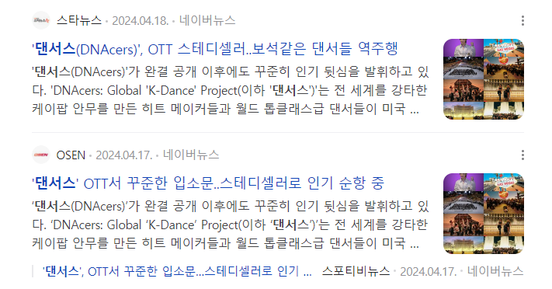
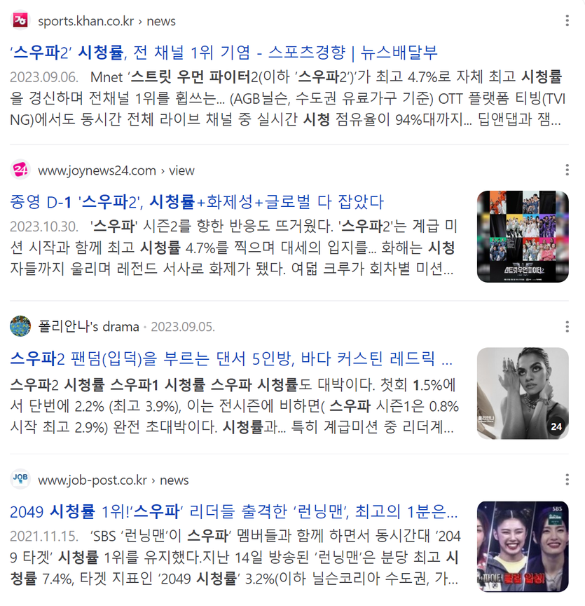


01
기획 배경
춤에 대한 사람들의 관심 증가

Slide 6

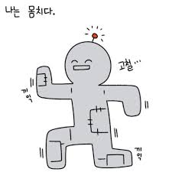
01
기획 배경
YouTube를 보며 막연하게 춤을 추는게 과연 재미있을까?

Slide 7
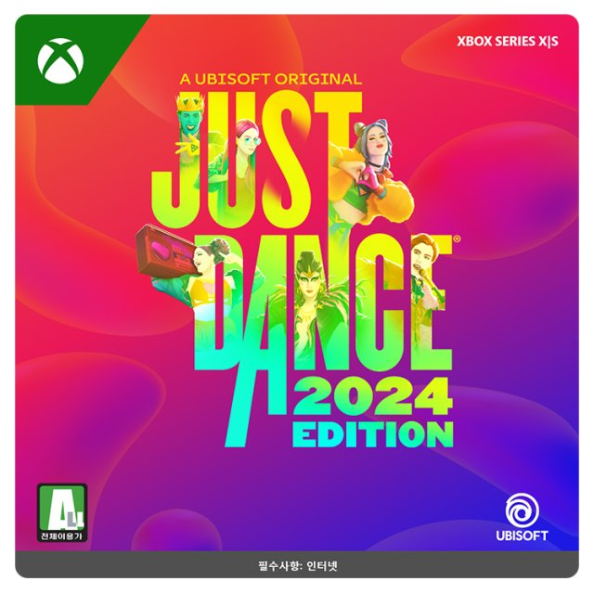
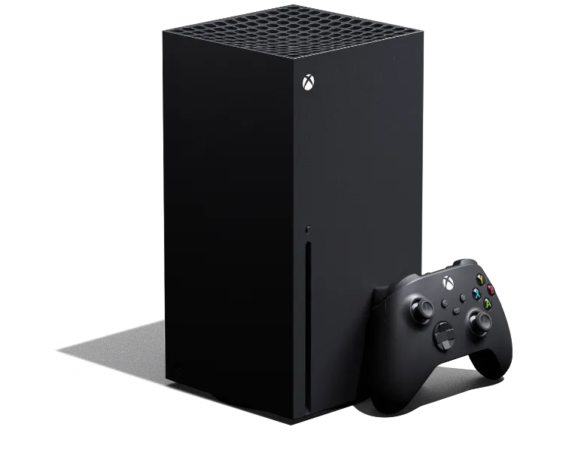
01
기획 배경
춤 게임 하나를 위해 비싼 게임 장비와 게임팩을 사야할까?

Slide 8
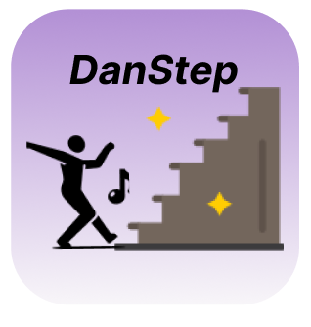
01
기획 배경

Slide 9
2. 타겟 고객 설정

Slide 10
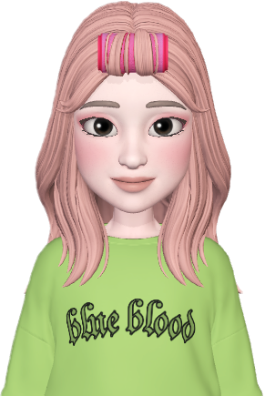
02
타겟 고객 설정
성별/ 나이
여성 / 18세
거주지
대한민국 대구 거주중
취미
K-pop 댄스 커버, 노래 커버, 음악 게임 플레이
이지민
특이 사항
유튜브에서 K-pop 댄스 커버 영상과 댄스 프로그램을 자주 시청하고 있으며 친구들과 함께 음악 관련 게임을 즐기고 있는 중이다.
고등학교 재학중

Slide 11
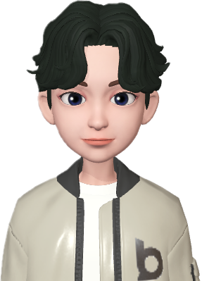
02
타겟 고객 설정
성별/ 나이
남성 / 30세
거주지
대한민국 인천 거주중
취미
최근 운동을 시작했으며 댄스에 대한 흥미가 커지는 중
박성호
특이 사항
최근 우연히 TV에서 댄스 프로그램을 시청하고 댄스에 대한 흥미가 생겨 댄스 관련 게임을 찾아보고 있다. 하지만 비싼
기기 값으로 인해 게임을 플레이하기 부담스러운 상황이다
회사원

Slide 12
3. 핵심 기능

Slide 13
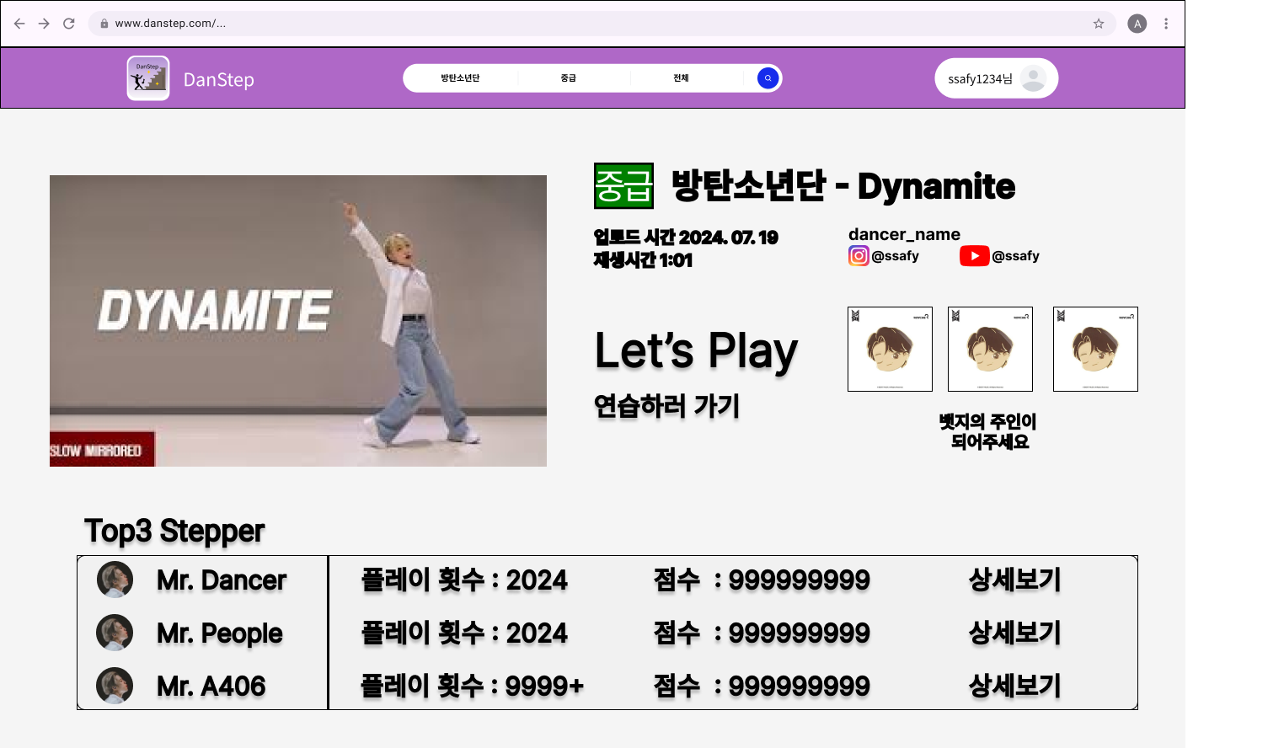
03
핵심 기능
- 상세 페이지
실시간 랭킹 서비스 제공

Slide 14
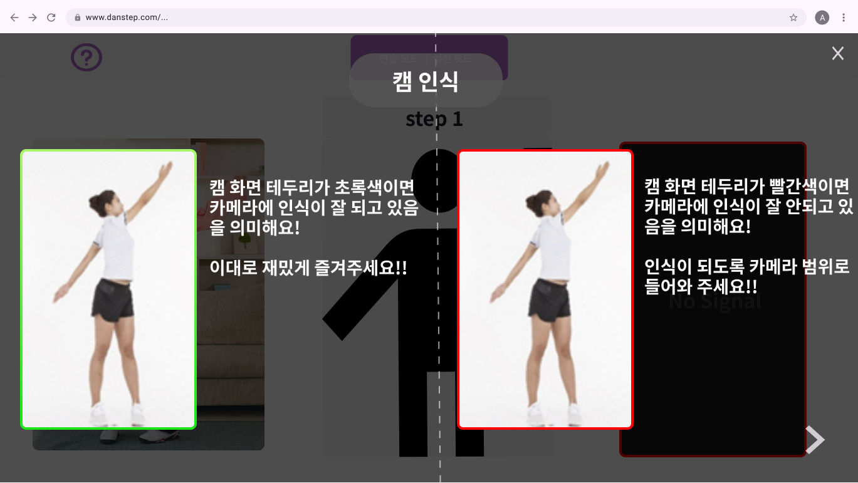
03
핵심 기능
- 가이드(캠 인식)
카메라 인식 성공 실패 여부 제공

Slide 15
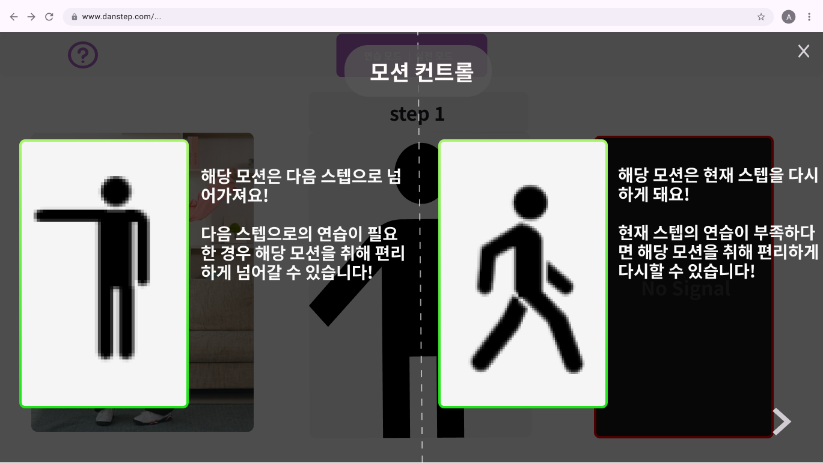
03
핵심 기능
- 가이드(모션 컨트롤)
AI 자세 추정을 통해 자세로 게임 컨트롤

Slide 16
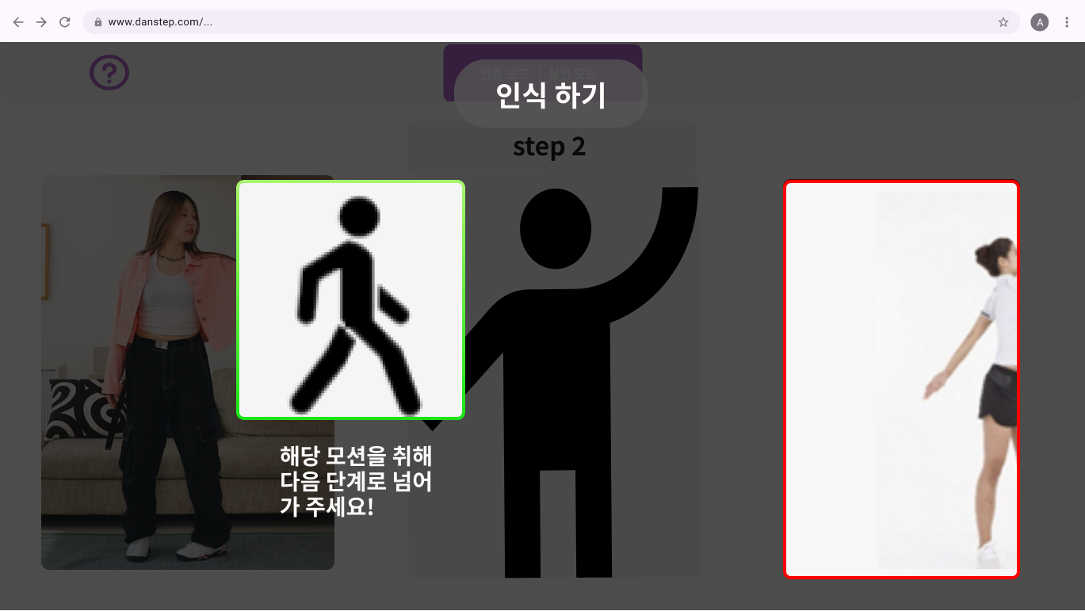
03
핵심 기능
- 가이드(인식 실패)
AI 자세 추정을 통해 자세로 게임 컨트롤

Slide 17
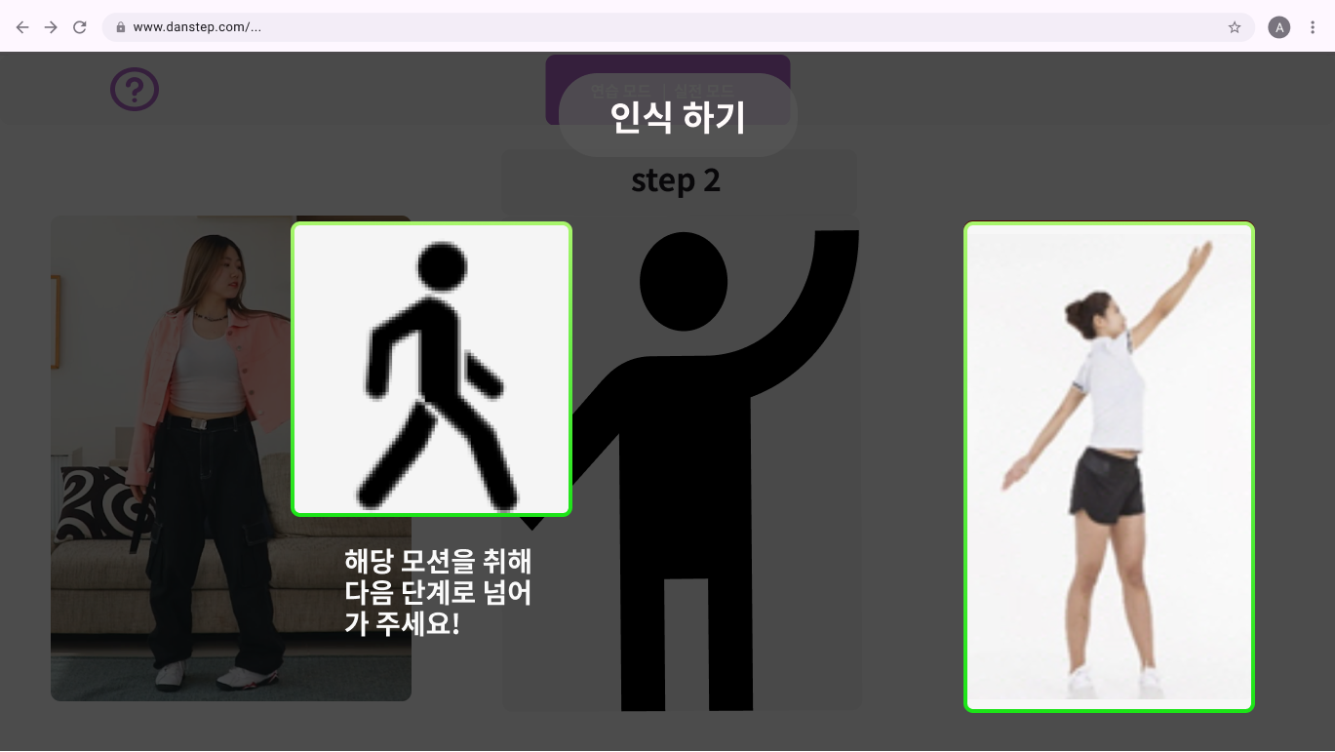
03
핵심 기능
- 가이드(인식 성공)
AI 자세 추정을 통해 자세로 게임 컨트롤

Slide 18
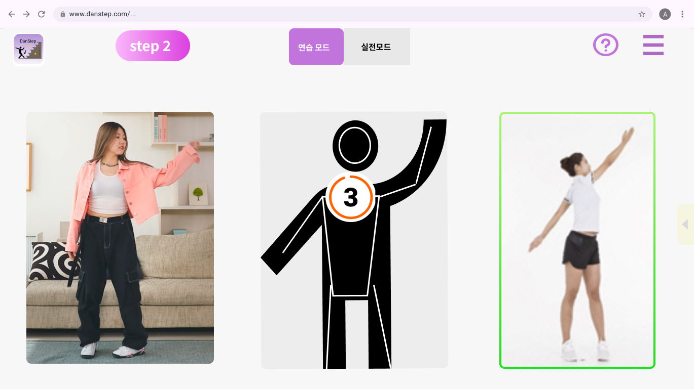
03
핵심 기능
- 연습 모드(준비 단계)
카메라가 정상 인식 되었다면 시작

Slide 19
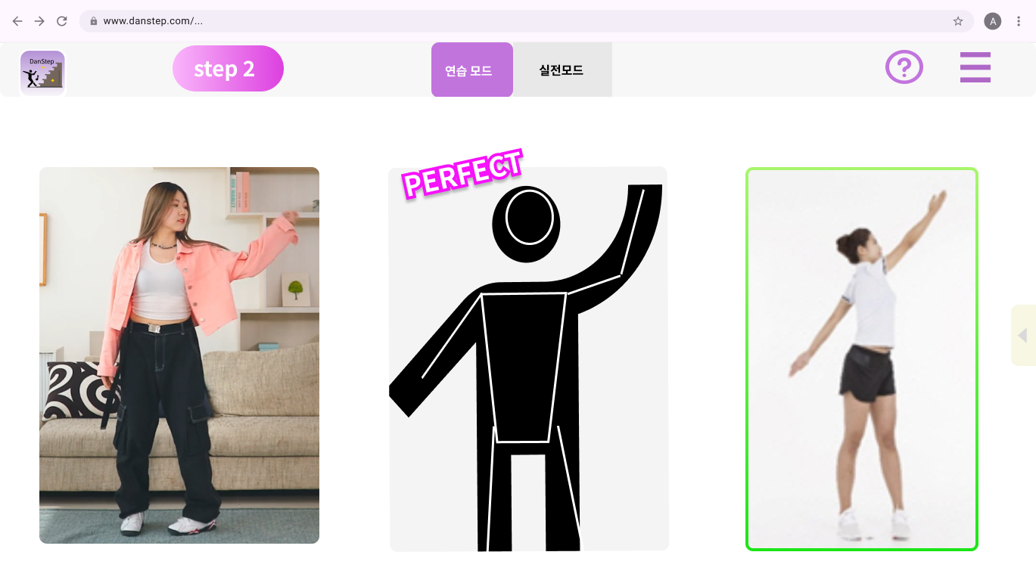
03
핵심 기능
- 연습 모드(연습 단계)
등급제를 통한 연습

Slide 20
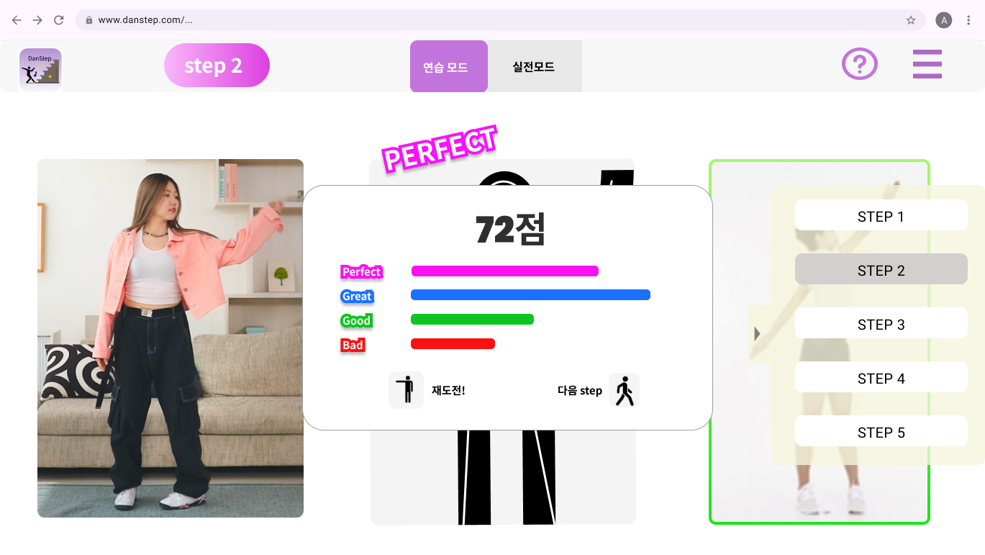
03
핵심 기능
- 연습 모드(결과 단계)
한 step 내에서 결과 확인

Slide 21
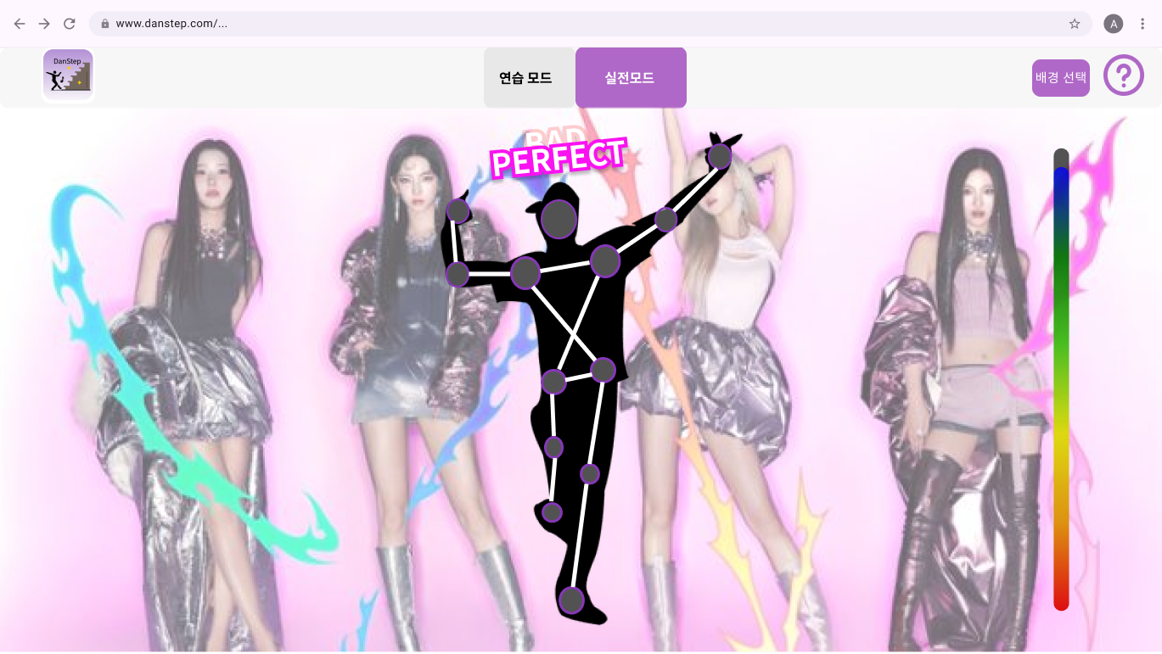
03
핵심 기능
- 실전 모드(진행 단계)

Slide 22
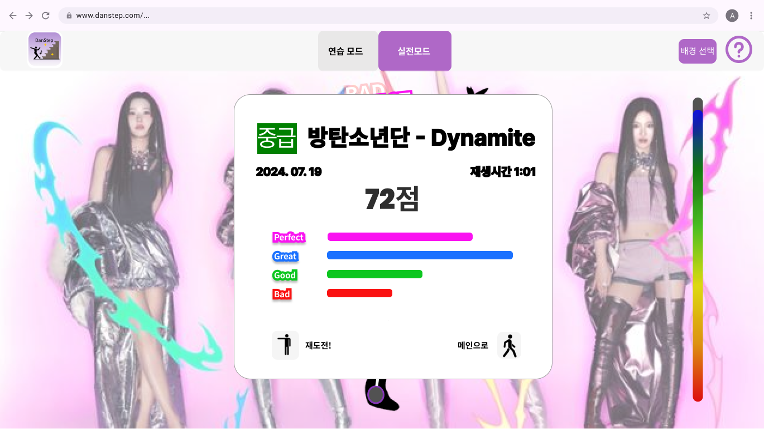
03
핵심 기능
- 실전 모드(결과 단계)

Slide 23
4. 차별점

Slide 24
04
차별점
JUST DANCE

Slide 25

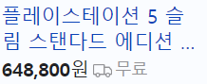
04
차별점
비싼 장비?

Slide 26
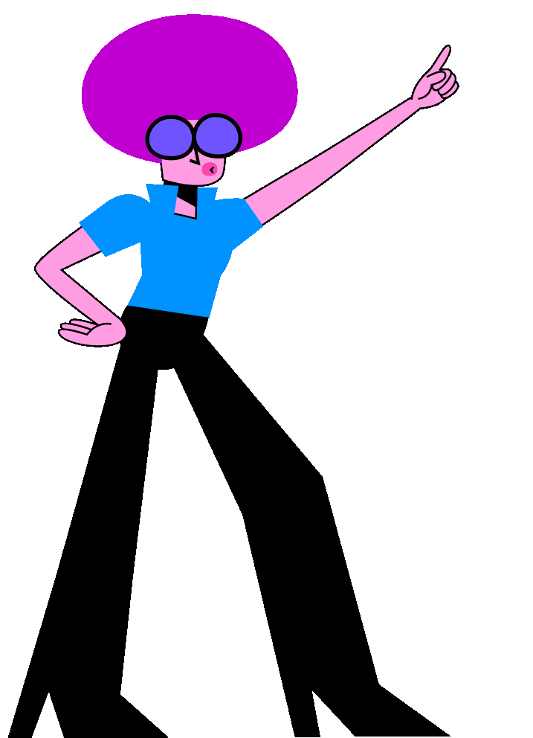


04
차별점
실시간으로 사용자의 모습 확인

Slide 27
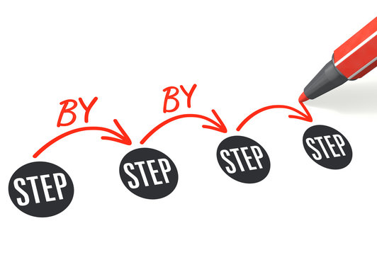
04
차별점
단계를 통한 해당 춤의 튜토리얼을 제공

Slide 28
Thank You

Slide 29
Q & A

